Slide 1
Псевдоаневризма гілки верхньої брижової артерії як ускладнення хронічного панкреатиту. Клінічний випадок.
Одеса-2021
Ас. Дойкова К.М.
Кафедра променевої діагностики, терапії та радіаційної медицини і онкології

Slide 2
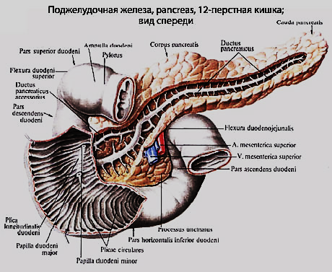

Slide 3
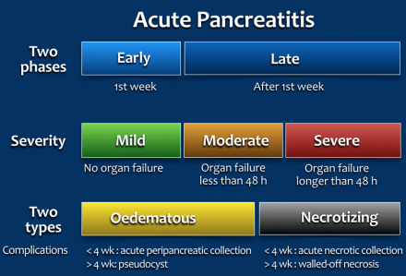
Морфологічно існує 2 типи гострого панкреатиту:
- інтерстиціальний (набряклий),
- некротичний.
Через 4 тижні більшість некротичних колекцій повністю інкапсульовані і називаються «некроз поза стінкою».
На місці стійких рідинних колекцій при набряковому панкреатиті через 4 тижні теж формуються псевдокісти. Капсула їх формується поступово. Більшість стійких колекцій рідини також містять некротичний матеріал.

Slide 4
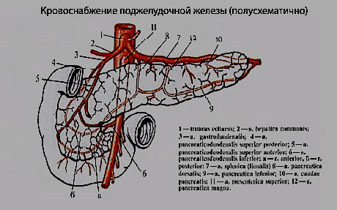

Slide 5
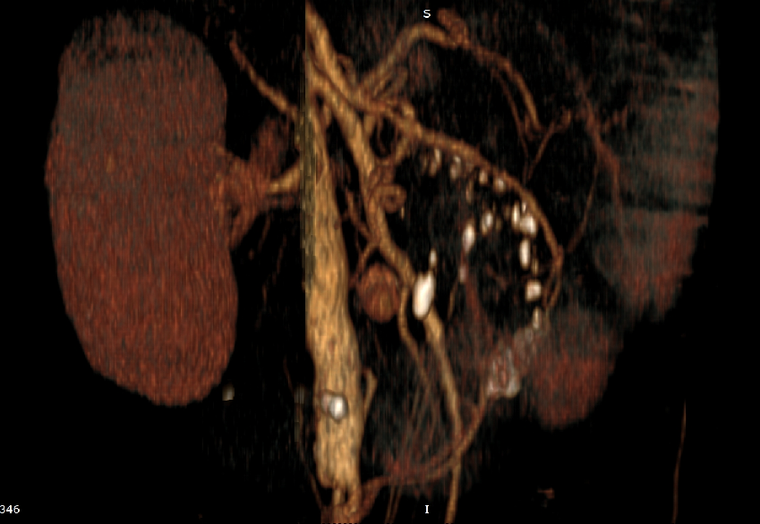
Поступово в стінках псевдокісти відкладаються грудочки кальцію. Парапанкреатична клітковина не залишається незмінною, положення поруч розташованих судин змінюється.

Slide 6
За даними літератури, частота судинних ускладнень панкреатиту становить 1,2-14%.
При хронічному панкреатиті такі ускладнення зустрічаються частіше (7-10%), ніж при гострому (1-6%).
Загальна смертність від кровотечі при гострому панкреатиті досягає 34-52%, і це значно вище, ніж у пацієнтів без кровотечі.
Виявлення псевдоаневризм вісцеральних артерій є важкою діагностичною дилемою, що обумовлено, з одного боку, відсутністю клінічної симптоматики, а з іншого - високою ймовірністю летального результату в разі розриву псевдоаневризми.

Slide 7
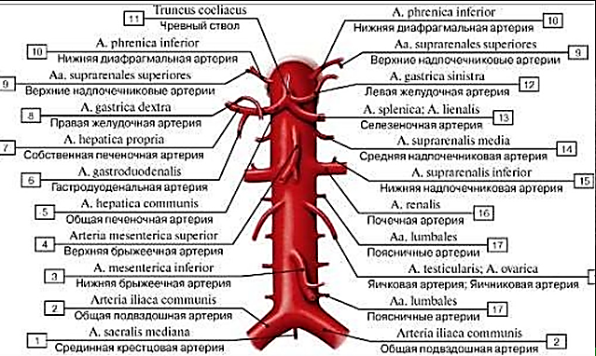

Slide 8
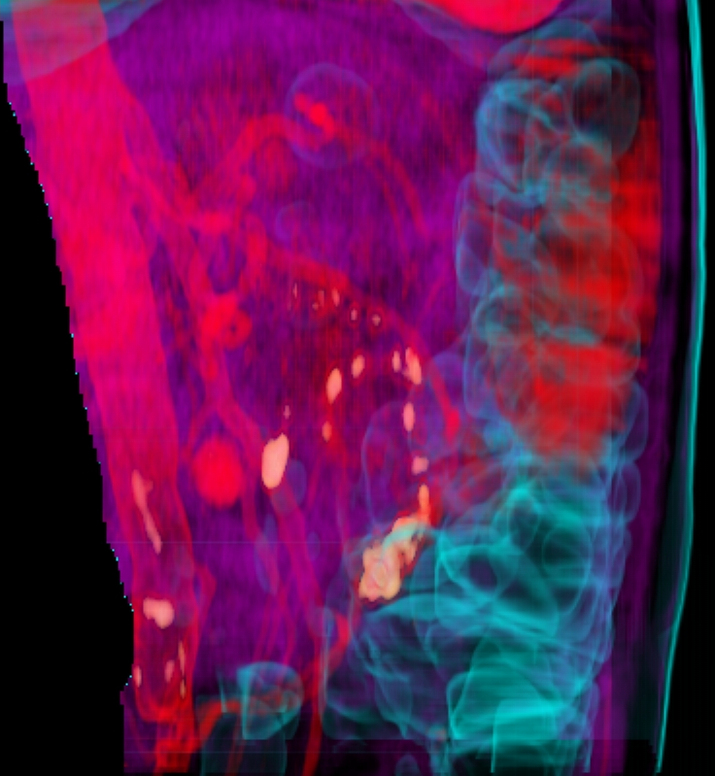
Незважаючи на досить рідкісну зустрічальність, аневризм вісцеральних артерій, в літературі - це питання досить актуальне.
За даними Метью Дж. Дагерті, Кейт Д. Каллігаро зведена статистика:
селезінкова -60%
ліва шлункова і печінкова 20-40%
гастро- та панкреато-дуоденальні 3-5%
верхньо-брижова 3-5%
порожньокишківникова, клубова, ободова -4%
нижня брижова до 1%.

Slide 9
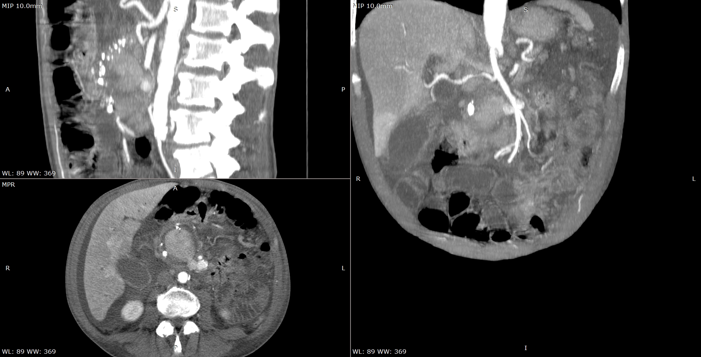
Прийнято виділяти справжні і псевдосправжні аневризми вісцеральних артерій.
Справжня аневризма зазвичай обумовлена патологічною трансформацією стінки артерії і частіше зустрічається у жінок. Несправжня аневризма, навпаки, частіше виявляється у чоловіків і пов'язана з розвитком панкреатиту.

Slide 10
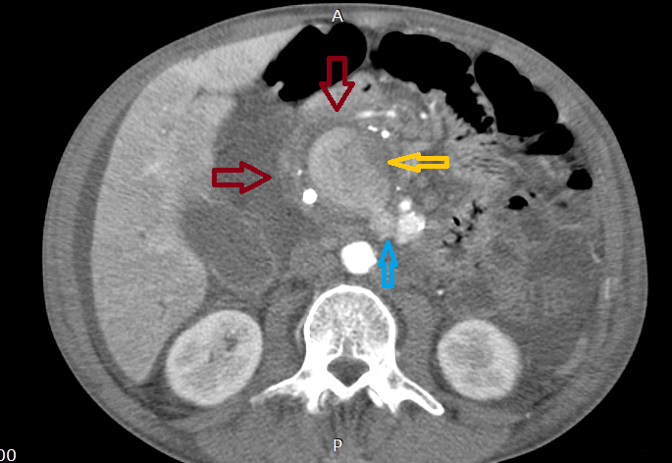
Несправжні аневризми виникають, коли псевдокіста прилягає до артерії (синя стрілка), а ферменти панкреатичного соку викликають аррозію її стінки і кровотечу в просвіт кісти.
Кіста по периферії заповнюється тромботичними масами (жовта стрілка), але в її центрі зберігається кровотік. При з’єднанні псевдокісти (червоні стрілки) з головним панкреатическим протоком кров через великий сосок дванадцятипалої кишки (ВПДК) може надходити в просвіт.
Вважається, що розрив істинної аневризми - явище рідкісне, а розриви псевдоаневрізм відбуваються частіше. Летальність при розриві коливається від 25 до 100%.

Slide 11
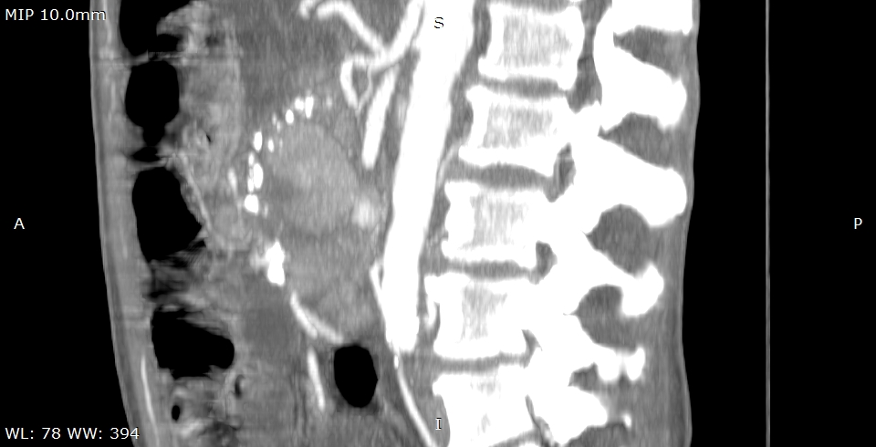
Діагностика псевдоаневрізм вісцеральних артерій утруднена. При рентгенологічному дослідженні її зазвичай приймають за кісту підшлункової залози або інтрамуральну доброякісну пухлину шлунку. Основними методами діагностики є комп'ютерна томографія, ангіографія. Може бути корисна і ультразвукова доплерографія.

Slide 12
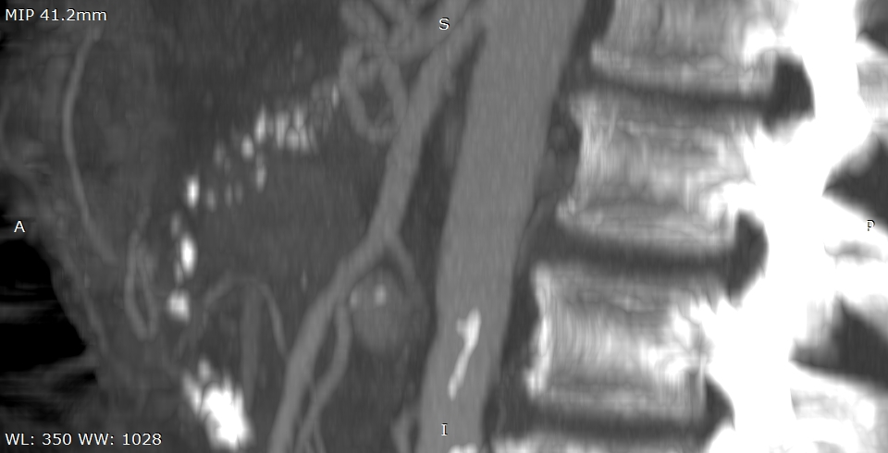
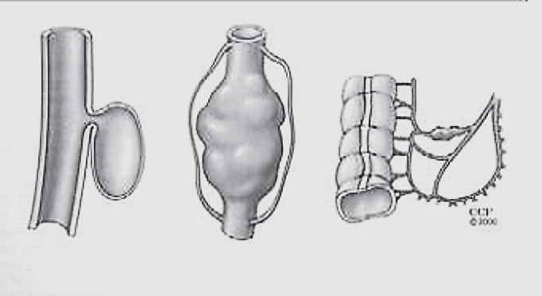
Досягаючи приблизно 5% від усіх вісцеральних аневризм, аневризми верхньої брижової артерії знаходяться по частоті на 3-тьому місці.
Такі аневризми можуть бути веретеноподібними або мішечкуватими, і в основному вражають проксимальні 5см верхньої брижової артерії.

Slide 13
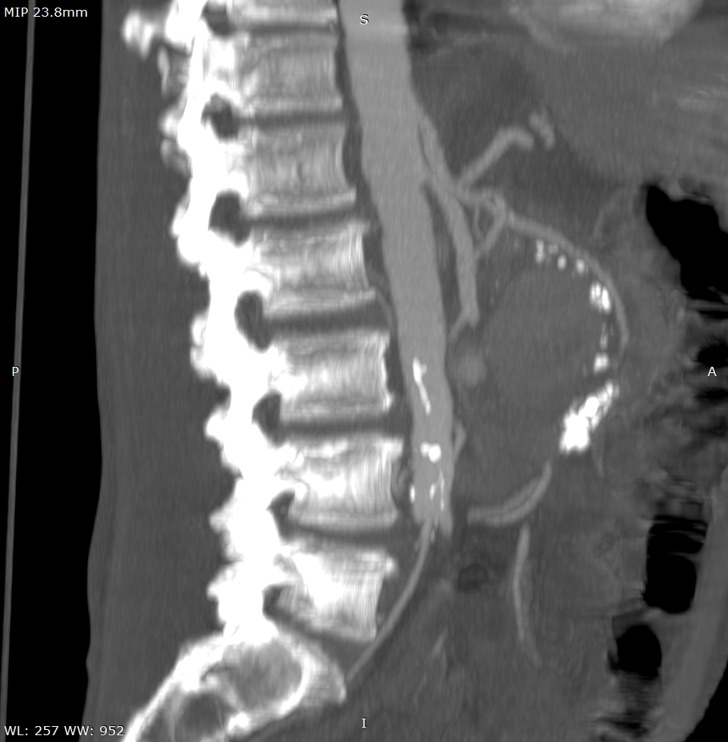
На відміну від аневризм селезінкових і печінкових артерій найбільш частою причиною аневризм верхньої брижової артерії залишається інфекція.
Серед населення похилого віку зростає кількість помилкових аневризм при панкреатитах. Розвиток псевдоаневрізм верхньої брижової артерії пов'язують з недоліком aльфа1-антитрипсину. В даний час псевдоаневрізма верхньої брижової артерії в двох з трьох випадків зустрічаються серед чоловіків.

Slide 14
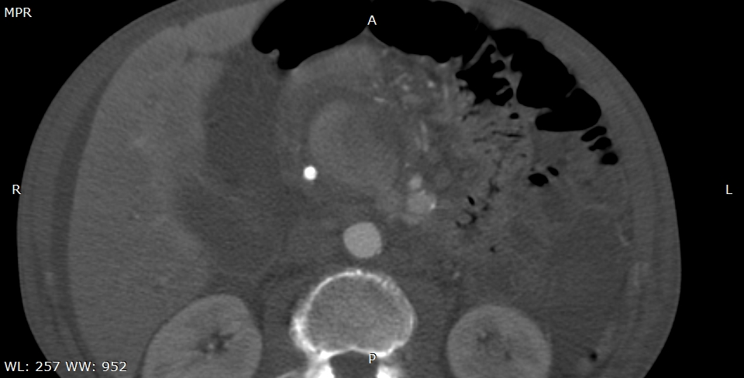
Локалізація аневризм верхньої брижової артерії дозволяє використовувати УЗД, але КТ дає більш детальну візуалізацію.

